Slide 1
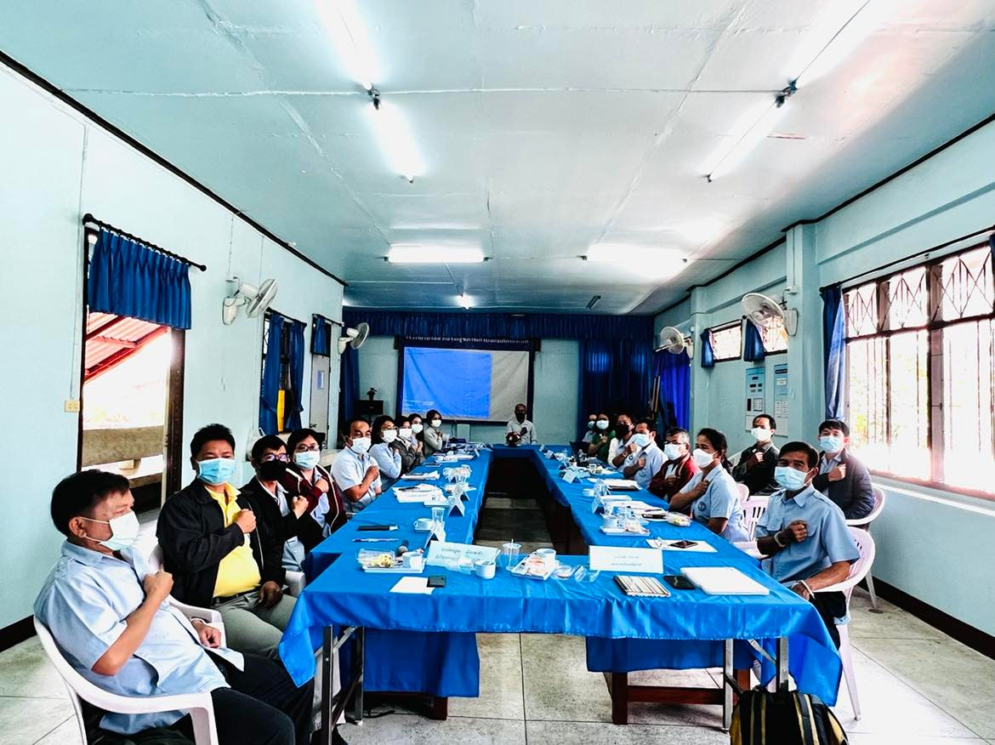
สำนักงานสาธารณสุขอำเภอแม่สะเรียง
162 หมู่ 1 ต.แม่คง อ.แม่สะเรียง จ.แม่ฮ่องสอน โทร 0 5368 1310
วันที่ 14 มีนาคม 2565 สำนักงานสาธารณสุขอำเภอแม่สะเรียง ได้จัดอบรมการรักษาวินัย เสริมสร้างและพัฒนาทางด้านจริยธรรม และให้ความรู้เรื่องการป้องกันและปราบปรามการทุจริต การป้องกันผลประโยชน์ทับซ้อนหลักสูตรต้านทุจริตศึกษา และการประชุมวิเคราะห์ความเสี่ยงเกี่ยวกับผลประโยชน์ทับซ้อนประจำปีของหน่วยงาน ประจำปีงบประมาณ พ.ศ. ๒๕๖๕ และประกาศเจตนารมณ์ต่อต้านการทุจริต ณ ห้องประชุมสำนักงานสาธารณสุขอำเภอแม่สะเรียง โดยมีกลุ่มเป้าหมายจากสำนักงานสาธารณสุขอำเภอแม่สะเรียงและโรงพยาบาลส่งเสริมสุขภาพตำบล ในสังกัด

